Slide 1
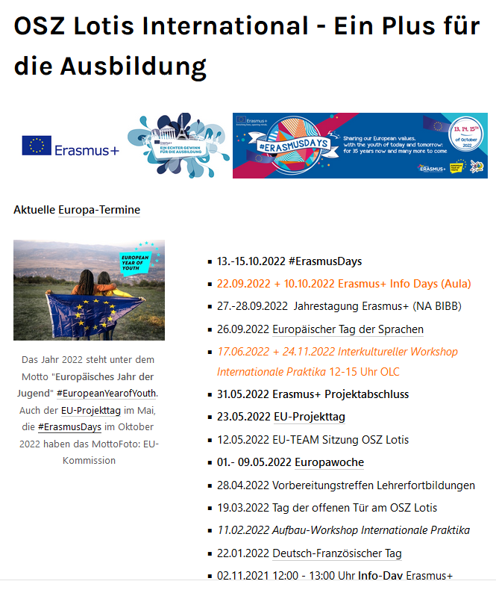

Das Plus in von Erasmus+ in der Berufsausbildung
LOTIE - Go.Lean.Share!
->Film ab!
Go.Learn.Share! Mit Erasmus+
Anmeldung Erasmus+ am OSZ Lotis für Lernerfahrungen in 2023: DEADLINE 14.11.2022

Slide 2
Lernexpedition Erasmus+
LOTIE - Go.Lean.Share!
Benefits
Rechtliche Rahmenbedingungen
Budget
Teilnahme Voraussetzungen
Next steps
Dokumentation + Erfahrungen
Go.Learn.Share!

Slide 3

Erasmus+ Benefits in der Berufsausbildung
LOTIE - Go.Lean.Share!
Das Erasmus+ Förderprogramm der Europäischen Union…
finanziert Lernerfahrungen im Ausland während und nach der Berufsausbildung
stärkt Ihre internationale Handlungskompetenz
  Blick über den Tellerrand
  Kontakt mit Kunden/ Fachpersonal im Ausland
  Arbeitsweisen im Ausland
  Bessere Chancen auf dem Arbeitsmarkt
ist das Plus (+) für Ihre Persönlichkeit
  Fremdsprachenkompetenzen (Kommunikation)
  Interkulturelle Kompetenzen (Kultur)
  Personalkompetenzen (Eigenverantwortung)
  Sozialkompetenzen (Team- und Konfliktfähigkeit)

Slide 4
Erasmus+ in der Berufsausbildung
LOTIE - Go.Lean.Share!
Rechtliche Basis für Auslandsaufenthalte während der Ausbildung bis zu maximal 9 Monaten
Berufsbildungsgesetz
§ 2 Lernorte der Berufsbildung, Absatz 3
Erasmus+ Lernaufenthalte können als integrierter Bestandteil der Ausbildung anerkannt werden
=> Recht des Betriebes, Sie für einen Erasmus+ Lernaufenthalt freizustellen! Bildungsurlaub oder eigener Urlaub muss nicht genommen werden.

Slide 5

Erasmus+ Wie geht das?
LOTIE - Go.Lean.Share!
Flexibler Zeitraum
während der Ausbildung (Achtung Prüfungstermine)
nach bestandener Prüfung
Dauer: min. 14 bis max. 360 Tage
Zielgebiet: Europa + Partnerländer weltweit
Finanzierung (Beispiel):
Anreise-Pauschale entfernungsabhängig: € 180,- bis 360,-
Aufenthalts-Tagessätze (Tage 1-14 / Tage 15-360) ziellandabhängig: Finnland 50,-€/Tag, NL + ES 44,-€
Beispiel NL 2 Wo: 616,- + 180,-= 796,-€ oder
ES 3 Wo: 924,- + 360,-=1284,-€
Benefit: Eigenverantwortung über das Budget!

Slide 6
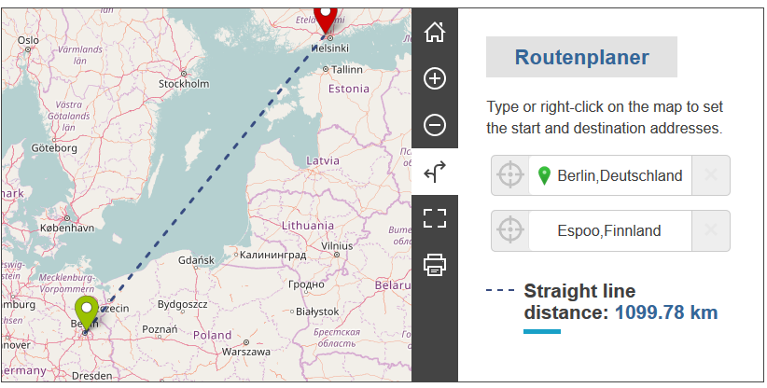
LOTIE - Go.Lean.Share!
Anreise nach Finnland

Slide 7
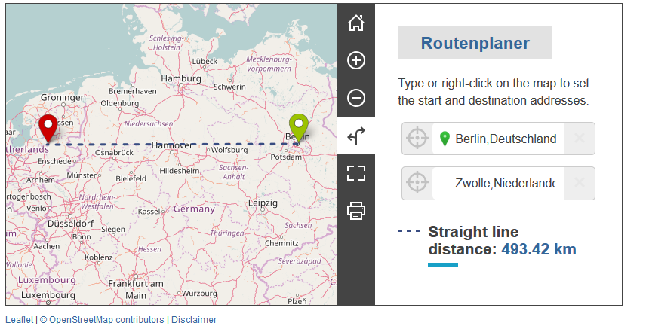
LOTIE - Go.Lean.Share!

Slide 8
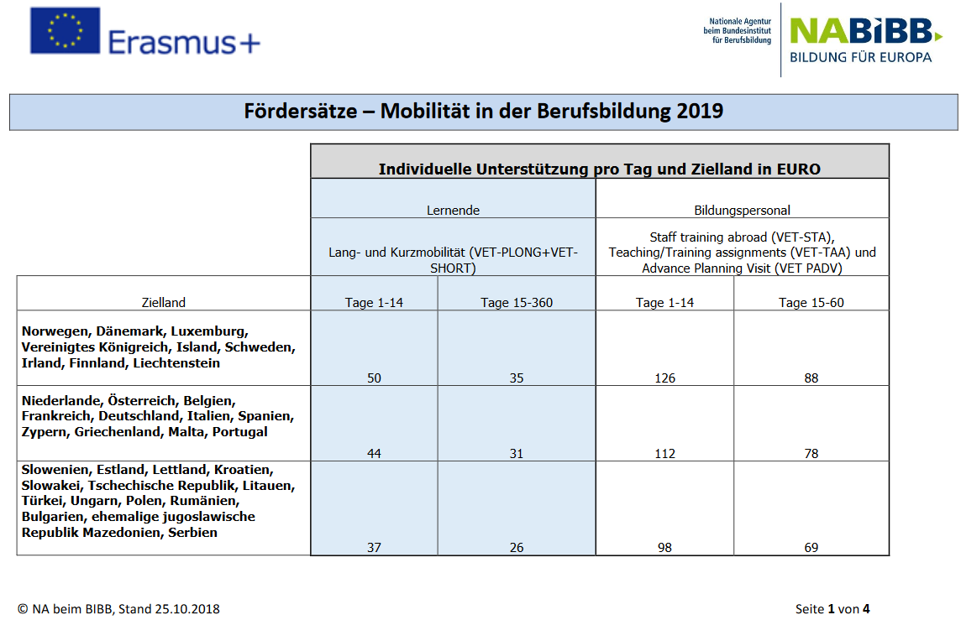
LOTIE - Go.Lean.Share!

Slide 9
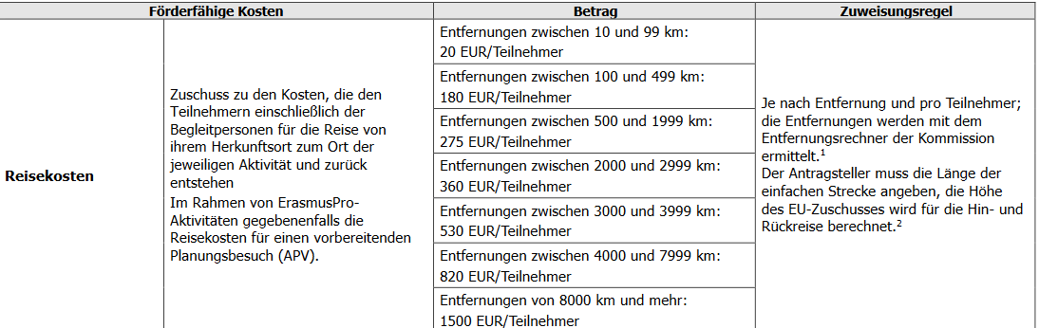
LOTIE - Go.Lean.Share!

Slide 10







LOTIE - Go.Lean.Share!
LOTIE – Willkommen in der Welt Erasmus+ Lernexpedition für Azubis
3 Wochen
Tourismus - Workshop in Spanien
September/ Oktober
4 Wochen
Skills Presentation Praktikum in Finnland
März/April
2 Wochen
Internationaler E-Commerce Workshop in Zwolle
Oktober (tbc)
Praktika über Senbjf -GoEurope im Mai
ab 2 Wochen
individuelles Praktikum beim Ausbildungspartner während der Ausbildung
bis 360 Tage
individuelles Praktikum nach Abschluss der Ausbildung

Slide 11

LOTIE - Go.Lean.Share!
LOTIE – Lotis International
Ansprechpartner für Azubis
N. Venn + I. Ruebsam u.a. George, Schielke, Castellano Kontakt: Nachname@osz-lotis.de Mehr Infos auf der OSZ Lotis Homepage: OSZ Lotis International – Ein Plus für die Ausbildung (https://www.osz-lotis.de/auf-nach-europa/) Anmeldungen zum Praktikum hier: Anmeldung Internationale Lernerfahrungen (LOTIE) (https://osz-lotis-mobil.de/dbeurope/insert2.php?projektnr=108037)
PM GoEurope:
C. Khalaf,
M. Mielke,
T. Siekmann

Slide 12

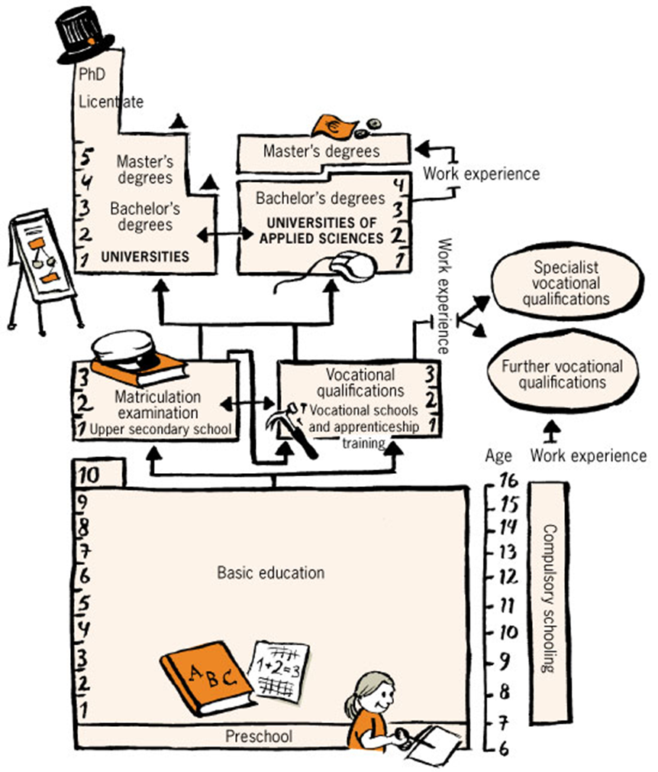

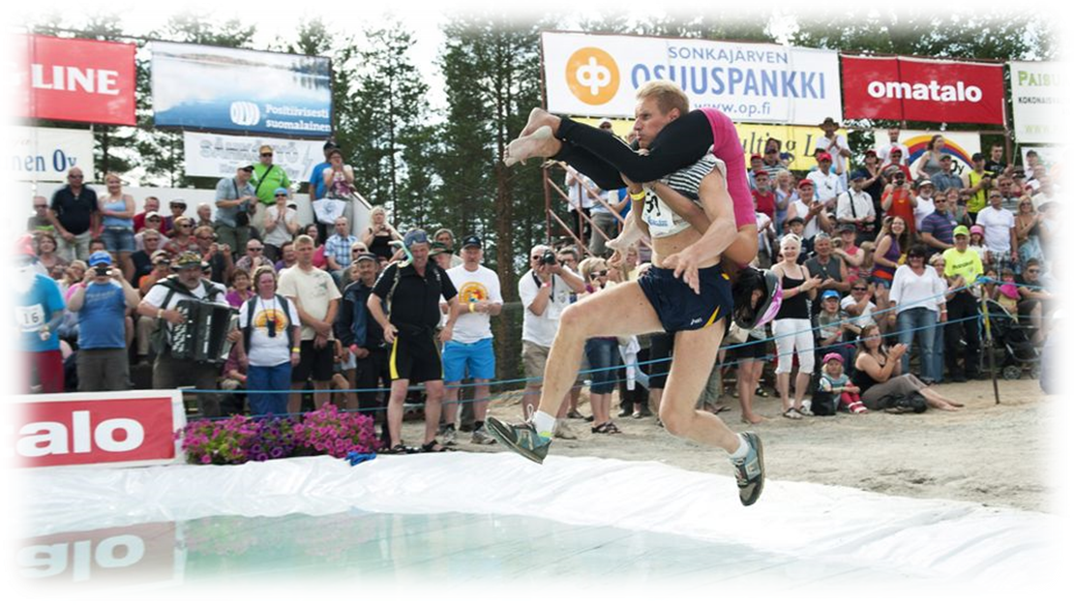
Erasmus+ Wie geht das?
LOTIE - Go.Lean.Share!
Praktikum in Finnland
alle dualen Berufe (Priorität 2.AJ/ Englisch)
Praktikum im Unternehmen in Helsinki/ Espoo
Betreuung College in Espoo
+ 2 Betreuerinnen vom OSZ Lotis
Organisation von Flug + Unterkunft (AirBnB)
Individuelle Exkursionen + Aktivitäten
Kennenlernen des finnischen Bildungssystem
+ des Nordic way of life
Benefit: Fast alles organisiert! Nicht alleine! Max.6 TN

Slide 13


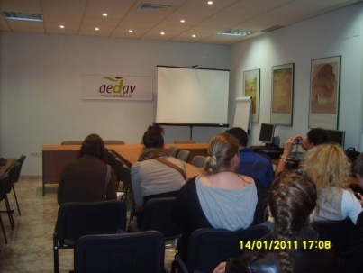
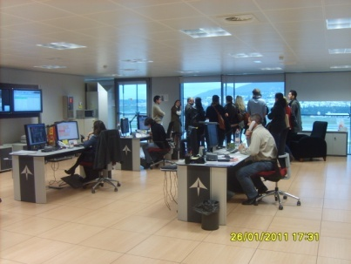
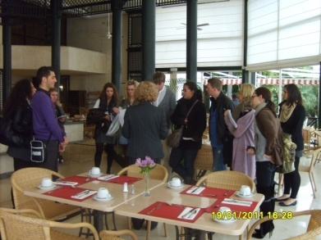
Erasmus+ Wie geht das?
LOTIE - Go.Lean.Share!
Tourismus-Workshop in Spanien
tourismusspezifisches Spanisch
(Intensivsprachkurs Mo- Fr 09:00 –13:30h)
nachmittags:
eigene Stadtführungen am fremden Ort (Sevilla, Malaga)
Experteninterview (Einblick Arbeitsbereiche von
Flughafen, Kreuzfahrthafen Málaga, Tourismusverband Andalusien, 4-5*-Hotel (mit Golfanlagen) oder Kongresshalle)
Unterbringung im Apartment als WG (max.10 TN)
Coaching durch Teilnehmer/ 2 Betreuer vom Lotis
Abschlussbericht
Examen + Präsentation der Ergebnisse (Spanisch)
Benefit: Projektnote auf dem Zeugnis
Fotos: Blietschau

Slide 14



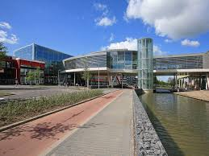


Erasmus+ Wie geht das?
LOTIE - Go.Lean.Share!
Internationales E-Commerce Seminar
Welcome by principals of Deltion College
Meeting the students of International Trade
City Tour (English) + Dutch lessons
Project International Skills & International Trade
Expert presentations (E-Commerce in the Netherlands)
Visit of companies: MIC,
Visit of fishing town and mainport of Rotterdam
Optional: dinner + lunch
final presentation + certificate
Benefit: Projekt mit internationalen Studenten
Voraussetzung: gutes Englisch, ohne Betreuer
Der Workshop wird mit Erasmus+ gefördert

Slide 15
Erasmus+ Was kostet es mich? €
LOTIE - Go.Lean.Share!
Erasmus+ Mobilitätsprojekte des OSZ Lotis
erhalten Fördermitteln der EU im Rahmen der Erasmus+ Akkreditierung mit geringem oder keinem Eigenanteil.
Individuellen Praktikanten managen den Praktikumsplatz, die Anreise und Unterkunft und das Budget selbst!
Erasmus+ ist kein Urlaub! Bei Nichterfüllung der Lernvereinbarungen können die Fördermittel gekürzt oder gestrichen werden!

Slide 16
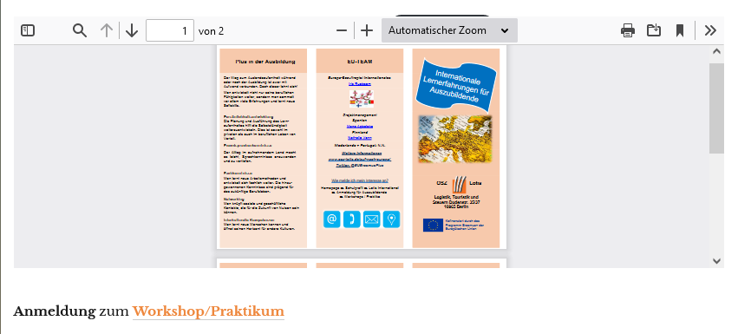


Erasmus+ Wer kann mit?
LOTIE - Go.Lean.Share!
  Auswahlkriterien
  Auszubildende + Absolventen
  Online-Anmeldung Homepage
CV + Motivation Letter mit Zielstellung
(Europass Lebenslauf + Gespräch)
Genehmigung des Ausbilders + Lernvertrag mit Fachlehrer
  Sprachliche Vorbereitung (2 Sprachtests OLS)
Gute Schulleistungen, Englisch (Noten)
Teilnahme an Veranstaltungen
(Interkulturelle Vorbereitung / Vor- und Nachtreffen)

Slide 17
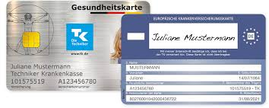

Erasmus+ Was muss ich jetzt tun?
LOTIE - Go.Lean.Share!
vor Abreise
  Ausbilder informieren + Genehmigung einholen
  Anmelden auf der Homepage: www.osz-lotis.de
  Klassen- und Fachlehrer ansprechen
  Europass Lebenslauf erstellen + zum EU-Team schicken
  Teilnehmervertrag + Lernvereinbarungen (3 Partner) unterschreiben
  an fachlichen, organisatorischen + interkulturellem Vorbereitungen (Kick-Off´s) teilnehmen
  Krankenkassenkarte beidseitig kopieren
  Haftpflicht- und Unfallversicherung am Praktikumsplatz +
  1. Online-Sprachtests absolvieren
  Bei individuellen Praktika:
  Anreise + Unterkunft buchen!
  Evtl. Visum besorgen

Slide 18
Erasmus+ Was muss ich jetzt tun?
LOTIE - Go.Lean.Share!
Vor Ort
  Umsetzen der Lernvereinbarungen
  Neues Lernen + Spaß haben
  Dokumentieren:
  Blog/ Wochenberichte/ Fotostory erstellen
  Reflektieren der Zielerreichung (Soll-Ist-Vergleich mit dem Betreuer/ Mentor)
  Eindrücke/ Fazit formulieren
  Abschlussbericht über Lernerfahrungen anfertigen
  Examen + Präsentation

Slide 19
Erasmus+ Was muss ich jetzt tun?
LOTIE - Go.Lean.Share!
  Nach Rückkehr
  Feedback geben (TN-Bericht online/ EU-Survey)
  2. Sprachtest absolvieren (OLS)
  Abschlussbericht für die Homepage der Schule oder Blog schreiben
  Lernergebnisse präsentieren
  Veranstaltungen zur Anerkennung der Lernleistungen (Europass-Verleihung)

Slide 20
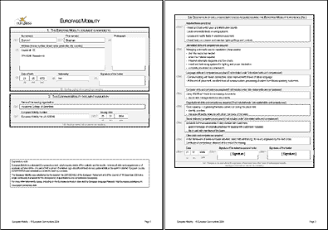

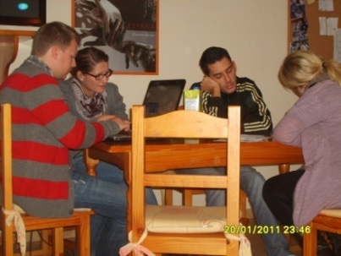
Erasmus+ Was bleibt?
LOTIE - Go.Lean.Share!
Europass – Mobilität (hält erworbene Kompetenzen fest)
Projektnote auf dem Zeugnis (Absprache Fachlehrer)
Teilnahme Zertifikat/ Praktikumsbestätigung
Sprachdiplome
Benalmádena - Foto: Blietschau

Slide 21
Erasmus+ Qualitätsurteil NaBiBB
LOTIE - Go.Lean.Share!
Der Mehrwert ist für die Teilnehmenden anhand der sprachlich-fachlichen Kompetenzsteigerung gemäß des EQR messbar und anhand ihrer Persönlichkeitsentwicklung deutlich sichtbar.
Der authentische Praktikumsplatz in Unternehmen wurde sehr geschätzt. Hier wird ein neuer zukunftsfähiger Weg für die Teilnehmenden eröffnet.
Die Attraktivität der Ausbildung wird auch durch die Vergabe des Europasses im feierlich-öffentlichen Rahmen gestärkt.
Die Evaluierungsergebnisse fließen in die Praxis ein.
Vielen Dank für Ihr Engagement im Rahmen des Programms Erasmus+.

Slide 22


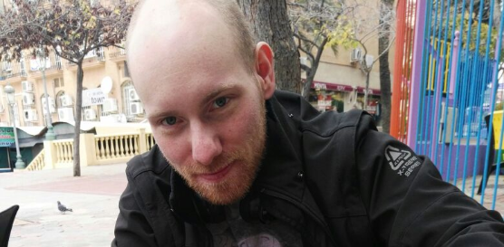
LOTIE - Go.Lean.Share!
Erasmus+ Me too?
Tourismus-Workshop
harte Arbeit
viel Spaß
(Lernen kann auch Spaß machen!)
Viel gelernt, aber:
Gelerntes muss nachbereitet werden
Beruflich: Spanische E-Mails im Büro
Daniel K.
Kaufmann für Tourismus und Freizeit

Slide 23
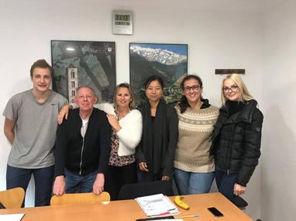
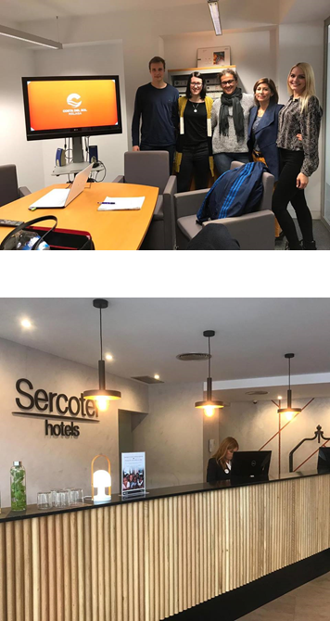
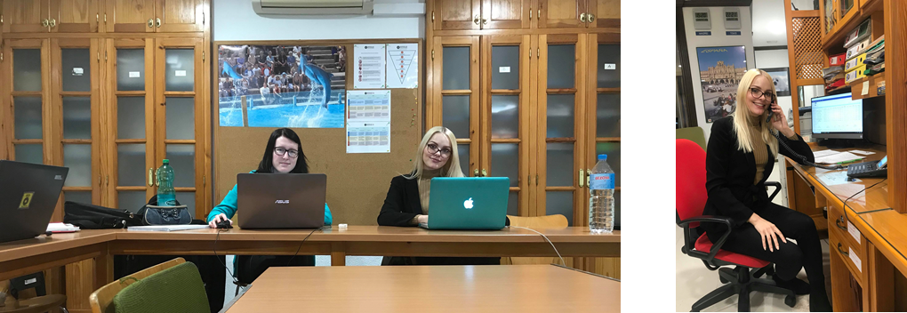
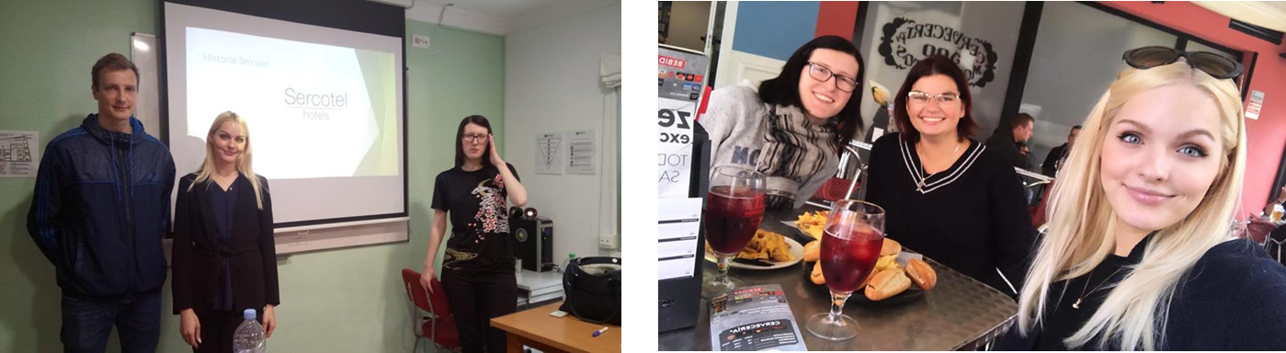
LOTIE - Go.Lean.Share!
Erasmus+ Me too?
Tourismus-Workshop + Praktikum
Wundervolle Lehrer, interessanter Unterricht, Rundreise & Expertenvorträge, Stadtführung, Präsentationen,
Orte in Andalusien kennengelernt Malaga, Mijas, Torremolinos, Fuengirola, Granada, Sevilla, Marbella
Tourimusverband Costa del Sol + Hotel Sercotel
Praktikum im Marketingbereich, Kollegen sehr freundlich + hilfsbereit
Persönlich: Komfortzone verlassen, selbstsicherer
Jennifer Rammelt + Armanda Brucaite
Tourismuskauffrauen (Privat- und Geschäftsreisen)
Hannes Weiser
Kaufmann für Tourismus und Freizeit

Slide 24

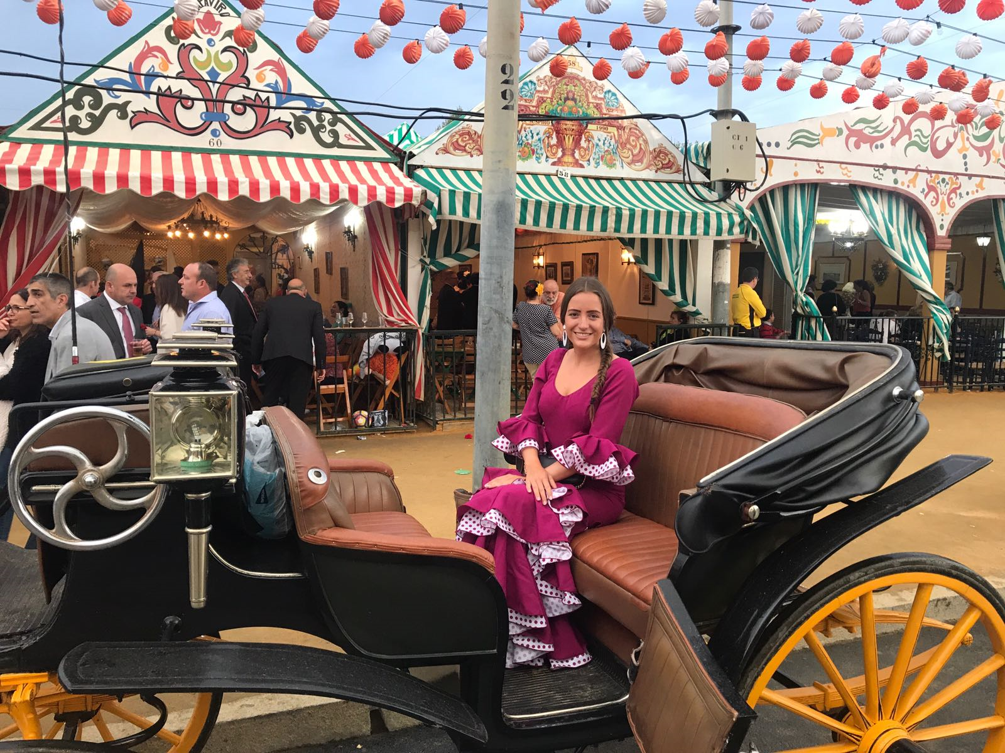

LOTIE - Go.Lean.Share!
Individuelles Praktikum Sevilla – 6 Mo
Die Arbeit im Hotel macht mir viel Spaß: "Atención al cliente" + Check-in (kümmern uns um die Angelegenheiten der Gäste).
Die Zeit im Ausland vergeht rasend schnell + ich glaube ich werde die Zeit später sehr vermissen.
Dank WG-Lebens und der Arbeit im Hotel ist es jeden Tag einfacher Spanisch zu sprechen
Im Ausland ist es eben doch am einfachsten die jeweilige Sprache zu lernen
Caroline G. Tourismus-kauffrau
(Privat- und Geschäfts-reisen)

Slide 25

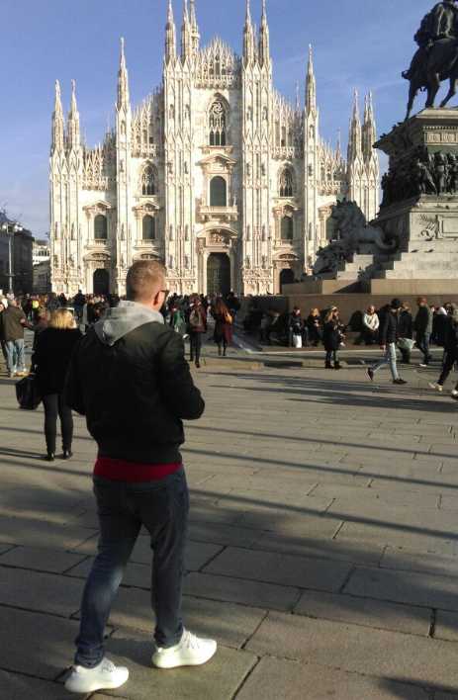

Europa- Praktikum in Mailand - 2 Wochen
LOTIE - Go.Lean.Share!
Erasmus+ Me too?
viele Erfahrungen gesammelt
positive Punkte mitgenommen
die Arbeit in einem anderen Land
verschiedene Herangehensweisen
eine neue Sprache erlernt (Italienisch)
viel Spaß gehabt
jederzeit wieder tun
Christopher M.
Kaufmann für Tourismus und Freizeit
Notes:
25

Slide 26

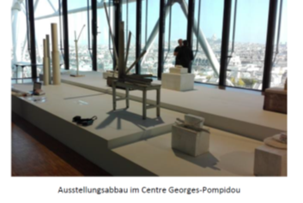
LOTIE - Go.Lean.Share!
Europa- Praktikum in Paris - 1 Monat
privat + beruflich viel gelernt:
wie Kollegen + Abteilungen zusammenarbeiten, wie wichtig die Kommunikation ist
Teams nach kurzer Zeit tatkräftig unterstützt, meine Französischkenntnisse verbessert, viele Museen und Galerien besucht, private Kontakte geknüpft
sehr viel Spaß gemacht
jederzeit wieder in die Stadt zurückkehren
Daniel O.
Kaufmann für Spedition und Logistik-dienstleistung

Slide 27
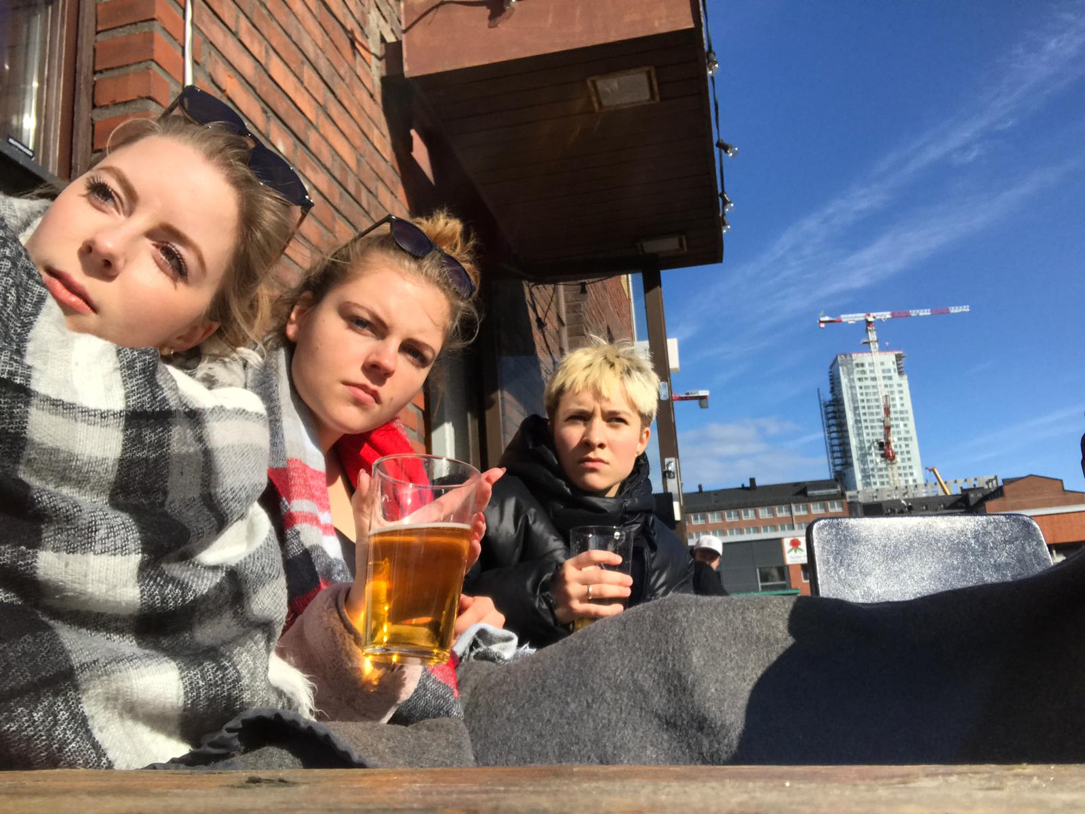
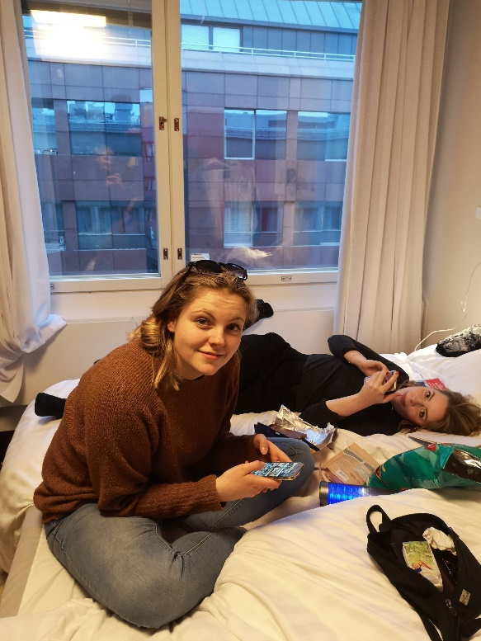
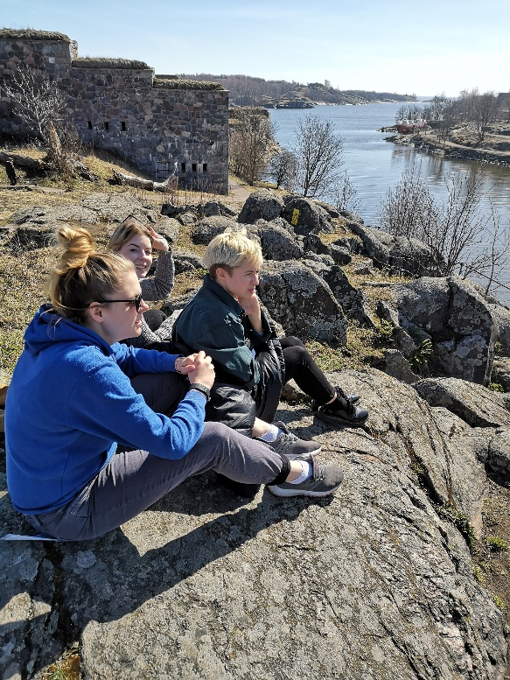
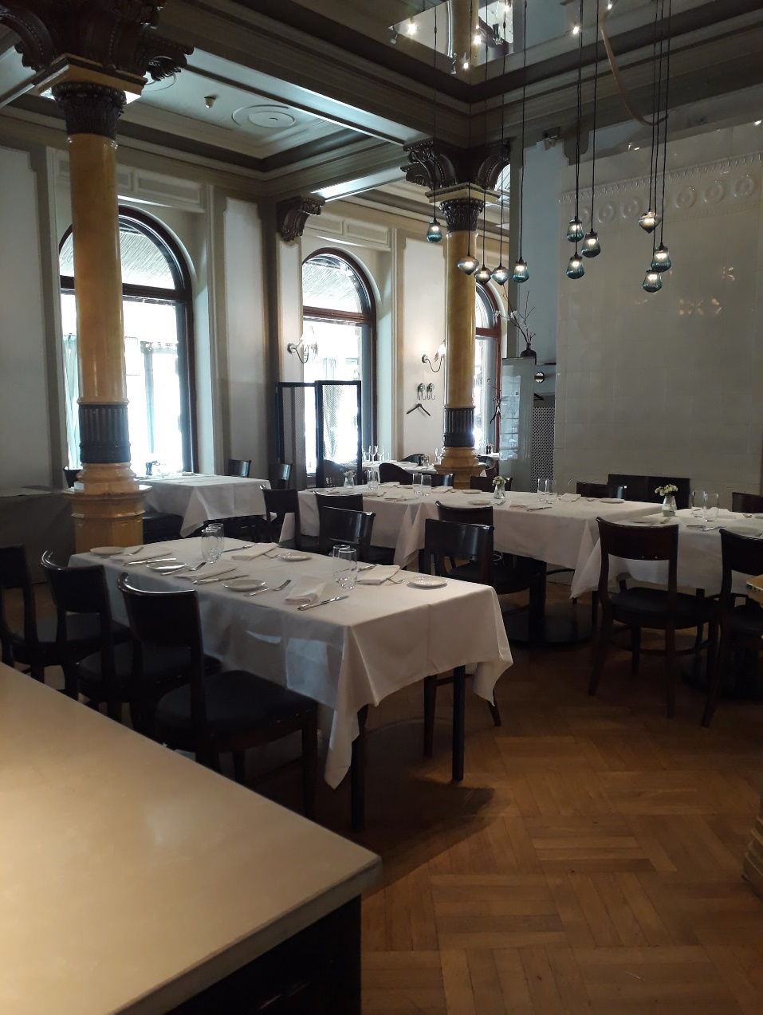

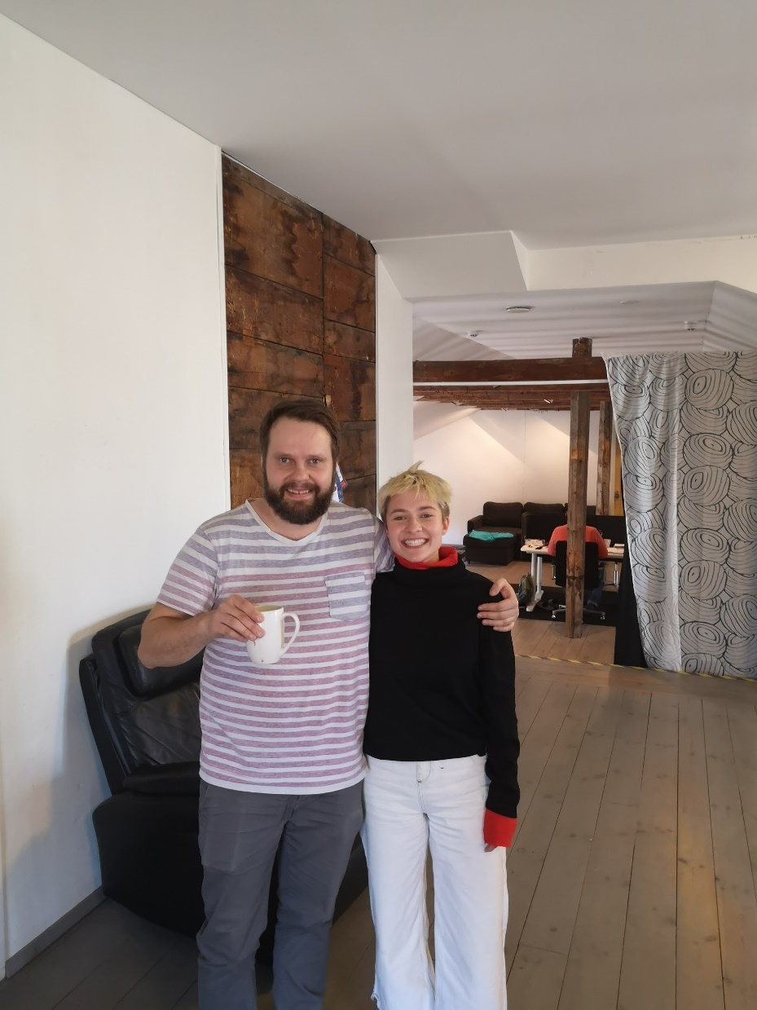
LOTIE - Go.Lean.Share!
Erasmus+ Me too?
Praktikum in Helsinki
5*Hotel Kämp: Buffet overview (Essen und Trinken nachfüllen), „Runner“ (Gästen Omeletts, Kaffee, Tee etc. servieren), Servierten falten, Besteck polieren, das Breakfast Buffet abräumen und abbauen, Tische für Lunch und Afternoon Tea eindecken + Bankett
Dresscode: Schwarze Schuhe, schwarze Strumpfhose, schwarzes Kleid, goldenes Namensschild + Anstecker vom Hotel Kämp, Haare zu einem Zopf
Start Up „meeting package“: Newsletter für Hotels schreiben
und übersetzen - weder feste Arbeitszeiten noch Dresscode.
Kultur: traditionell- finnische Ostergericht „Mämmi“ (Malzpudding), Helsinkis größten Buchladen, den Academic Bookstore, Ausflug in den Park „Kaivopuisto“, ehemaligen Militärinsel Suomenlinna, nach Kallio…
…Wir hatten wie so oft, Sonnenschein, wir freuten uns schon auf irgendeiner Art und Weise wieder zurück zu fliegen. Allerdings waren wir auch etwas traurig diese Zeit nun hinter uns zu lassen.
Sabrina Seide
Tourismuskauffrauen (Privat- und Geschäftsreisen)
Maxi Krüger
Kaufmann für Tourismus und Freizeit
Elena Ernst
Steuerfachangestellte

Slide 28
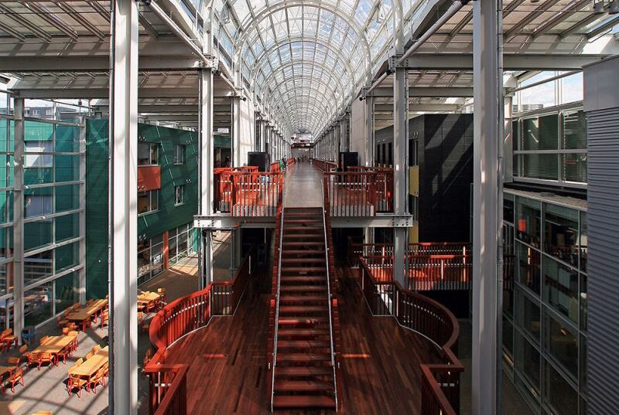
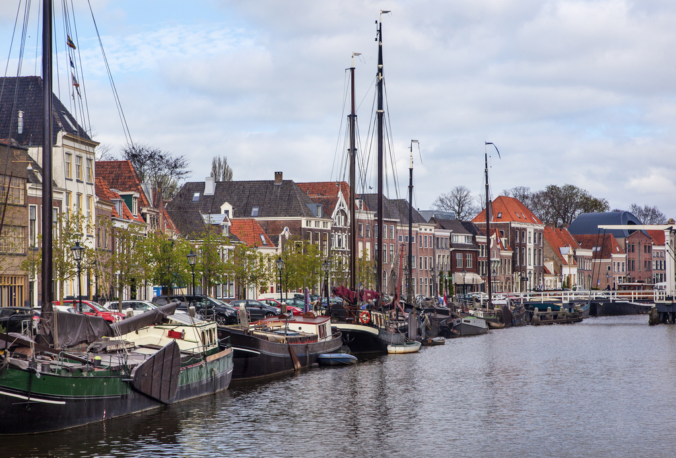
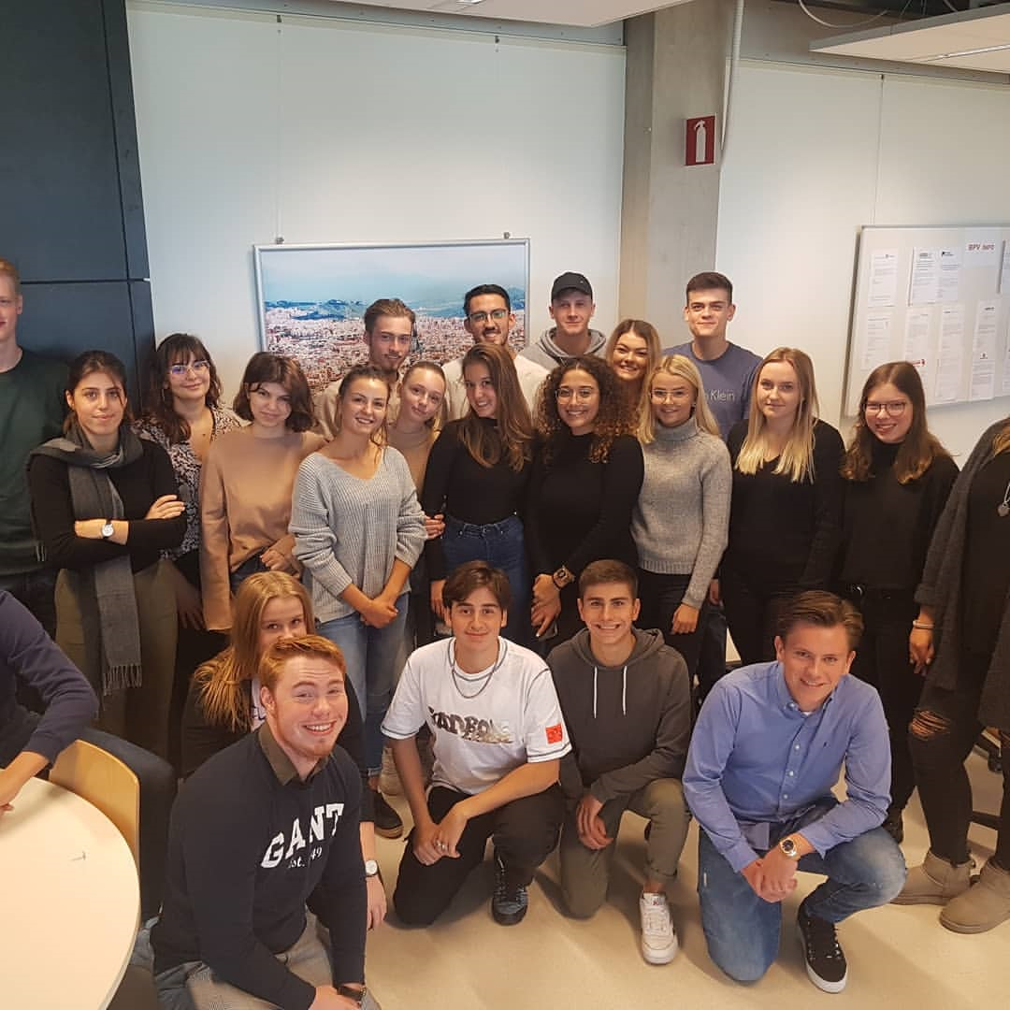
LOTIE - Go.Lean.Share!
Erasmus+ Me too?
Internationales E-Commerce Seminar in Zwolle
Positiv: Qualität & Inhalt (E-Commerce) des Projektes
Ausflüge waren sehr gut und interessant
5 Betriebe zur Auswahl mit 30-40 Std. Einsatz
Erhalt eines Europasses, Xarxa-Urkunde, Urkunde vom College
Zusammenarbeit in internationalen Teams mit Englisch als Kommunikationssprache
Berufliche Herausforderungen, da eine Marktanalyse durchgeführt, Marketingplan erstellt und Akquise betrieben wurde
Godau, Paul + Maximilian Schulze
Kaufleute für Spedition und Logistikdienstleistung - Spedition

Slide 29

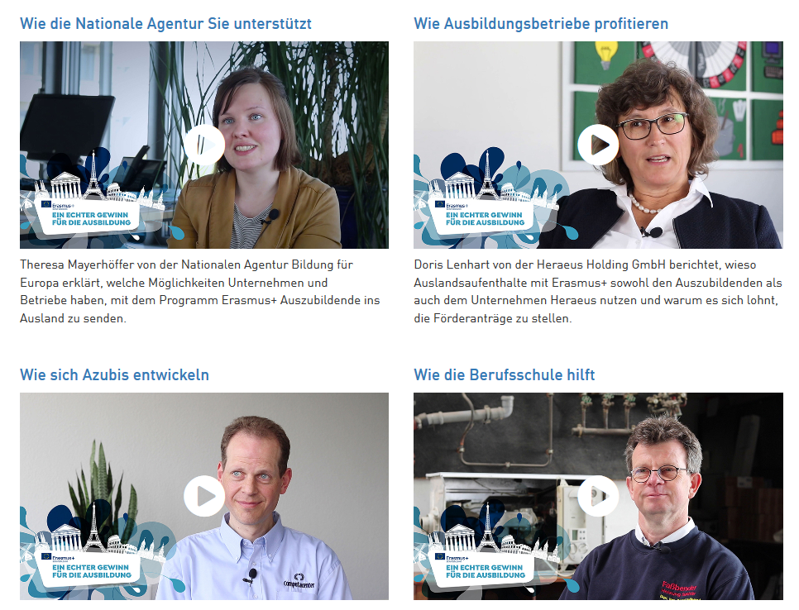

LOTIE - Go.Lean.Share!
Erasmus+ Was bringt mir das?
https://www.na-bibb.de/presse/news/2019/ein-echter-gewinn-fuer-die-ausbildung/
https://www.na-bibb.de/erasmus-berufsbildung/

Slide 30
LOTIE - Go.Lean.Share!
LOTIE – Willkommen in der Welt Erasmus+ Lernexpedition für Azubis
3 Wochen
Tourismus - Workshop in Spanien
September/ Oktober
4 Wochen
Skills Presentation Praktikum in Finnland
März/April
2 Wochen
Internationaler E-Commerce Workshop in Zwolle
Oktober (tbc)
Praktika über GoEurope im Mai
ab 2 Wochen
individuelles Praktikum beim Ausbildungspartner während der Ausbildung
bis 360 Tage
individuelles Praktikum nach Abschluss der Ausbildung

Slide 31
LOTIE - Go.Lean.Share!
LOTIE – Lotis International
Ansprechpartner für Azubis
N. Venn + I. Ruebsam u.a. George, Schielke, Castellano Kontakt: Nachname@osz-lotis.de Mehr Infos auf der OSZ Lotis Homepage: OSZ Lotis International – Ein Plus für die Ausbildung (https://www.osz-lotis.de/auf-nach-europa/) Anmeldungen zum Praktikum hier: Anmeldung Internationale Lernerfahrungen (LOTIE) (https://osz-lotis-mobil.de/dbeurope/insert2.php?projektnr=108037)
PM GoEurope:
C. Khalaf,
M. Mielke,
T. Siekmann

Slide 32
Das Plus in von Erasmus+ in der Berufsausbildung
LOTIE - Go.Lean.Share!
Fragen? ->Film ab!
Go.Learn.Share! Mit Erasmus+ Vielen Dank für die Aufmerksamkeit!

